Slide 1
Результаты проведения социально-психологического тестирования в общеобразовательных организациях г. Томска
Акимова Елена Федоровна,
муниципальный координатор организации
и проведения СПТ
ноябрь 2022г.

Slide 2
Этап 1. Проведение социально-психологического тестирования
Цель тестирования:
профилактика незаконного потребления обучающимися наркотических средств и психотропных веществ.
Задачи тестирования:
определить количество и долю обучающихся общеобразовательных организаций Томской области, которые могут быть отнесены к группе риска по наличию склонности к отклоняющемуся поведению и нуждаются в профилактическом медицинском осмотре с целью уточнения ситуации по немедицинскому потреблению наркотических средств и психотропных веществ.
Методика:
c 2019 г. Тестирование обучающихся 7-11-х классов, достигших возраста 13 лет, проводится на основе Единой методики социально-психологического тестирования обучающихся, разработанной ФГБНУ «Центр защиты прав и интересов детей» в соответствии с поручением Государственного антинаркотического комитета (протокол от 11.12.2017 г. № 35). Правообладателем методики является Министерство просвещения Российской Федерации.
Тестирование проводится в онлайн-режиме в программном комплексе «СПТ» (онлайн-система анализа и обработки результатов проведения социально-психологического тестирования).

Slide 3
Нормативные документы,
регламентирующие проведение социально-психологического тестирования
Приказ Министерства просвещения Российской Федерации от 20.02.2020 г. № 59 «Об утверждении Порядка проведения социально-психологического тестирования обучающихся в общеобразовательных организациях и профессиональных образовательных организациях»
Распоряжение Департамента общего образования Томской области от 30.08.2022 № 1373-р «Об организации и проведении социально-психологического тестирования обучающихся в общеобразовательных организациях Томской области в 2022-2023 учебном году»
Распоряжение департамента образования администрации Города Томска от 09.09.2022 № 852-р «Об организации и проведении социально-психологического тестирования обучающихся в общеобразовательных учреждениях г. Томска в 2022-2023 учебном году»

Slide 4
Результаты СПТ-2022 обучающихся в ОО г. Томска
Группа риска
1354 (7,77%), из них:
Явная рискогенность
152 (0,87%)
Латентный риск вовлечения
1202 (6,9%)
Охвачено СПТ 61 общеобразовательная организаций
Количество протестированных 17427 обучающихся 7-11 классов (84,3%)
Недостоверных анкет 4710 (27,03%)
Достоверных анкет 12717 (72,97%)

Slide 5
АНАЛИЗ исследуемых показателей
ИНТЕГРАТИВНАЯ ШКАЛА
Факторы риска – социально-психологические условия, повышающие угрозу вероятности вовлечения в зависимое поведение.
ИНТЕГРАТИВНАЯ ШКАЛА
Факторы защиты (протективные факторы) – обстоятельства, повышающие социально-психологическую устойчивость к воздействию факторов риска.
СУБШКАЛЫ
Качества, регулирующие взаимоотношения личности и социума
Потребность в одобрении
Подверженность влиянию группы
Принятие аддиктивных установок социума
Наркопотребление в социальном окружении *
Качества, влияющие на индивидуальные особенности поведения
Склонность к риску
Импульсивность
Тревожность
Фрустрация
СУБШКАЛЫ
Принятие родителями
Принятие одноклассниками
Социальная активность
Самоконтроль поведения
Самоэффективность *

Slide 6
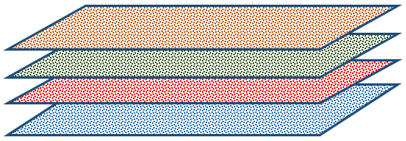
Цель ЕМ СПТ «Выявить обучающихся с показателями повышенной вероятности вовлечения в зависимое поведение»
«Методика выявления респондентов с недостоверными ответами» (РНдО)
100%
Ответы всех
обследованных
ФИЛЬТРЫ НЕДОСТОВЕРНОСТИ
Время тестирования
Нежелание сотрудничать
Контроль соответствия
Социальная желательность ответов
Недостоверны по двум и более критериям
Недостоверные
ответы
- 30 %
Фильтры
РЕЗИСТЕНТНОСТЬ
Индикаторы недостоверности являются проявлениями стратегий сопротивления тестированию – резистентности.
Количество недостоверных ответов определяет резистентность выборки обследованных.
В примере слева резистентность равна 30%.
70%
Достоверные
ответы
Достоверный массив данных

Slide 7
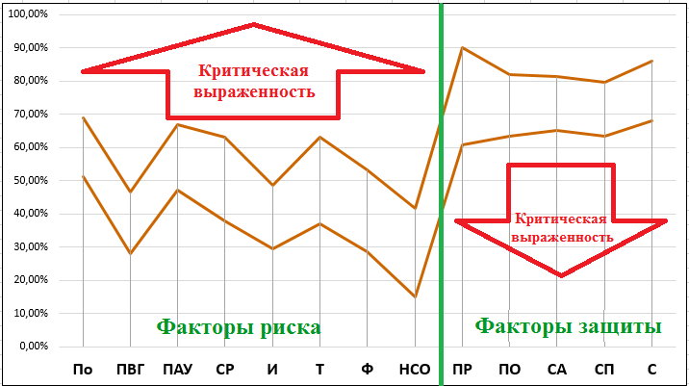
«Коридор нормы» по региону

Slide 8
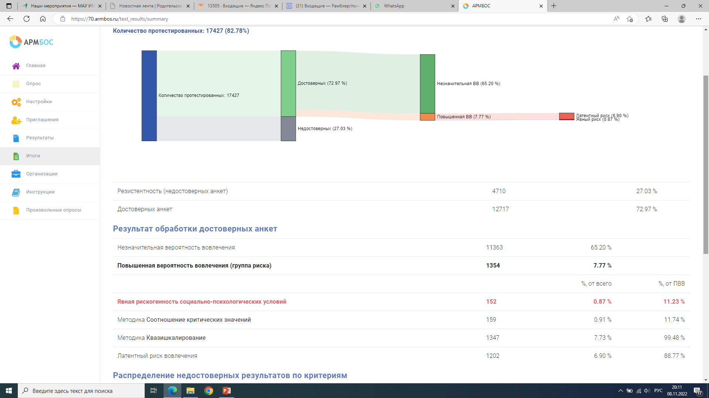

Slide 9
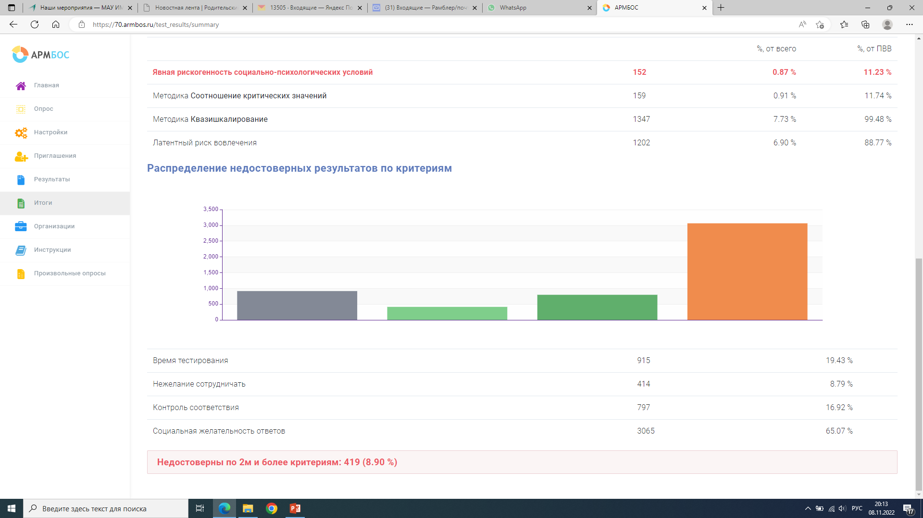

Slide 10
Доля участия обучающихся в СПТ в 2020 - 2022 гг. в разрезе ОО
№ п/п | ОО г. Томска | Количество прошедших тестирование / % от количества подлежащих тестированию
 |  | 2020 | 2021 | 2022
1 | МАОУ Школа «Эврика-развитие» | 56 | 51 | 41
2 | МАОУ санаторно-лесная школа | 80 | 100 | 90
3 | МБОУ Академический лицей г. Томска | 36 | 66 | 68
4 | МАОУ Школа «Перспектива» | 80 | 77 | 85
5 | МАОУ Сибирский лицей | 90 | 92 | 96
6 | МАОУ Гуманитарный лицей | 96 | 94 | 98
7 | МБОУ лицей при ТПУ | 86 | 93 | 95
8 | МБОУ школа-интернат №1 | 97 | 100 | 100
9 | МАОУ лицей № 1 | 63 | 72 | 100
10 | МБОУ РКГ№2 | 86 | 84 | 87
11 | МАОУ СОШ №2 | 61 | 64 | 71
12 | МАОУ Мариинская СОШ № 3 | 60 | 62 | 76
13 | МАОУ СОШ №4 | 70 | 92 | 93
14 | МАОУ СОШ №5 | 70 | 77 | 90
15 | МАОУ гимназия №6 | 62 | 67 | 69
16 | МАОУ лицей № 7 | 50 | 56 | 81
17 | МАОУ лицей №8 | 64 | 80 | 91
18 | МАОУ СОШ № 11 | 64 | 64 | 64
19 | МАОУ СОШ № 12 | 73 | 80 | 75
20 | МАОУ гимназия №13 | 91 | 98 | 99
21 | МАОУ СОШ № 14 | 86 | 91 | 99
22 | МАОУ СОШ №15 | 92 | 67 | 75
23 | МАОУ СОШ № 16 | 74 | 87 | 71
24 | МАОУ гимназия № 18 | 86 | 95 | 81
25 | МАОУСОШ №19 | 61 | 83 | 97
26 | МАОУ СОШ№22 | 82 | 94 | 97
27 | МАОУ СОШ №23 | 86 | 93 | 91
28 | МАОУ гимназия №24 | 81 | 86 | 93
29 | МАОУ СОШ № 25 | 74 | 85 | 88
30 | МАОУ гимназия № 26 | 86 | 94 | 94
№ п/п | ОО г. Томска | Количество прошедших тестирование / % от количества подлежащих тестированию
 |  | 2020 | 2021 | 2022
31 | МАОУ ООШ № 27 | 82 | 52 | 81
32 | МАОУ СОШ № 28 | 69 | 91 | 93
33 | МАОУ гимназия № 29 | 86 | 97 | 96
34 | МАОУ СОШ № 30 | 76 | 73 | 81
35 | МАОУ СОШ № 31 | 59 | 58 | 52
36 | МАОУ СОШ № 32 | 68 | 91 | 89
37 | МБОУ СОШ № 33 | 79 | 89 | 91
38 | МАОУ СОШ №34 | 87 | 88 | 96
39 | МАОУ СОШ № 35 | 100 | 74 | 89
40 | МАОУ СОШ № 36 | 73 | 72 | 68
41 | МАОУ СОШ № 37 | 76 | 88 | 92
42 | МАОУ ООШ №38 | 78 | 80 | 92
43 | МАОУ СОШ № 40 | 57 | 80 | 87
44 | МАОУ СОШ № 41 | 70 | 88 | 99
45 | МАОУ СОШ № 42 | 93 | 93 | 93
46 | МАОУ СОШ №43 | 86 | 90 | 87
47 | МАОУ СОШ № 44 | 55 | 63 | 67
48 | МАОУ СОШ № 46 | 89 | 95 | 100
49 | МАОУ СОШ № 47 | 74 | 81 | 80
50 | МБОУ СОШ №49 | 78 | 67 | 74
51 | МАОУ СОШ № 50 | 71 | 59 | 71
52 | МАОУ лицей №51 | 51 | 46 | 92
53 | МАОУ СОШ № 53 | 86 | 88 | 86
54 | МАОУ СОШ № 54 | 83 | 71 | 96
55 | МАОУ гимназия № 55 | 65 | 89 | 96
56 | МАОУ гимназия № 56 | 62 | 77 | 87
57 | МАОУ СОШ № 58 | 49 | 67 | 71
58 | МАОУ СОШ № 64 | 73 | 87 | 93
59 | МАОУ СОШ №65 | 79 | 89 | 87
60 | МБОУ ООШ № 66 | 89 | 79 | 70
61 | МАОУ СОШ № 67 | 57 | 77 | 78

Slide 11
Доля обучающихся «группы риска» в разрезе ОО за 2 года (%)
ОО г. Томска | 2021г. |  | 2022г.
 | Латентная (скрытая) | Явная | Латентная (скрытая) | Явная
Г. Томск | 5,95 | 0,6 | 6,9 | 0,87
МАОУ Школа «Эврика-развитие» | 6,7 | 1,2 | 4,4 | 1,3
МАОУ санаторно-лесная школа | 5,8 | 0 | 5,6 | 0
МБОУ Академический лицей | 4,2 | 0,5 | 6,1 | 1,1
МАОУ Школа «Перспектива» | 3,8 | 0,2 | 5,5 | 1,2
МАОУ Сибирский лицей | 3,5 | 0 | 5,5 | 1,0
МАОУ Гуманитарный лицей | 2,1 | 0 | 2,8 | 1,1
МБОУ лицей при ТПУ | 4,7 | 0 | 2,4 | 0
МБОУ школа-интернат №1 | 0 | 0 | 8,3 | 0
МАОУ лицей № 1 | 4,2 | 0,7 | 6,9 | 1,4
МБОУ РКГ№2 | 7,1 | 1,4 | 7,4 | 1,5
МАОУ СОШ №2 | 9,3 | 0,9 | 12,1 | 2,4
МАОУ Мариинская СОШ № 3 | 6,3 | 0,6 | 8,1 | 0,9
МАОУ СОШ №4 | 3,8 | 0 | 6,5 | 0
МАОУ СОШ №5 | 8,7 | 0,6 | 10,2 | 0,6
МАОУ гимназия №6 | 1,9 | 0,6 | 10,6 | 1,7
МАОУ лицей № 7 | 7,4 | 1,5 | 6,5 | 0,7
МАОУ лицей №8 | 6,9 | 0,9 | 8,7 | 1,1
МАОУ СОШ №11 | 3,1 | 0 | 5,7 | 1,4
МАОУ СОШ №12 | 6,5 | 0,5 | 7,9 | 0,6
МАОУ гимназия №13 | 6,1 | 1,3 | 6,9 | 0,4
МАОУ СОШ №14 | 4,1 | 0 | 8,4 | 0,9
МАОУ СОШ №15 | 8,8 | 1,6 | 6,7 | 0
МАОУ СОШ №16 | 6,6 | 0,8 | 5,9 | 1,2
МАОУ гимназия № 18 | 4,3 | 0,6 | 7,7 | 0
МАОУ СОШ №19 | 8,6 | 1,3 | 9,4 | 1,0
МАОУ СОШ№22 | 2,6 | 0,3 | 4,4 | 0,7
МАОУ СОШ №23 | 1,9 | 0 | 3,6 | 0
МАОУ гимназия №24 | 5,6 | 0 | 7,6 | 2,2
МАОУ СОШ №25 | 7,8 | 0,7 | 5,7 | 1,1
МАОУ гимназия № 26 | 6,7 | 0,2 | 4,6 | 0,2
ОО г. Томска | 2021г. |  | 2022г.
 | Латентная (скрытая) | Явная | Латентная (скрытая) | Явная
МАОУ ООШ №27 | 3,2 | 0,8 | 10,2 | 0,9
МАОУ СОШ №28 | 9,8 | 0 | 7,6 | 0,8
МАОУ гимназия № 29 | 2,9 | 0,2 | 5,4 | 0,2
МАОУ СОШ №30 | 10,6 | 0,8 | 9,1 | 1,1
МАОУ СОШ №31 | 4,8 | 1,9 | 6,5 | 1,1
МАОУ СОШ №32 | 4,8 | 0,3 | 5,6 | 0,3
МБОУ СОШ №33 | 2,9 | 0,7 | 10,1 | 0,6
МАОУ СОШ №34 | 5,5 | 0 | 4,7 | 0,9
МАОУ СОШ №35 | 6,4 | 0,5 | 6,0 | 1,7
МАОУ СОШ №36 | 5,1 | 1,0 | 5,6 | 1,9
МАОУ СОШ №37 | 6,8 | 0,3 | 9,2 | 1,9
МАОУ ООШ №38 | 6,3 | 0 | 8,7 | 0
МАОУ СОШ №40 | 4,3 | 0,8 | 5,9 | 0,6
МАОУ СОШ №41 | 3,7 | 0 | 2,6 | 0
МАОУ СОШ №42 | 2,2 | 0,3 | 7,1 | 0,6
МАОУ СОШ №43 | 6,7 | 0,2 | 5,2 | 0
МАОУ СОШ №44 | 7,0 | 0 | 9,2 | 0,7
МАОУ СОШ №46 | 10,0 | 1,0 | 4,9 | 2,1
МАОУ СОШ №47 | 8,5 | 1,3 | 13,4 | 1,6
МБОУ СОШ №49 | 5,4 | 0,4 | 8,4 | 0,7
МАОУ СОШ №50 | 7,1 | 1,8 | 5,5 | 1,6
МАОУ лицей №51 | 8,2 | 0 | 7,5 | 1,5
МАОУ СОШ №53 | 6,6 | 1,1 | 6,7 | 0,9
МАОУ СОШ №54 | 6,3 | 0,9 | 11,7 | 1,5
МАОУ гимназия № 55 | 6,1 | 0,8 | 7,9 | 0,7
МАОУ гимназия № 56 | 7,4 | 1,0 | 7,6 | 1,1
МАОУ СОШ №58 | 2,0 | 0,7 | 8,2 | 0,2
МАОУ СОШ №64 | 7,0 | 0 | 3,0 | 0
МАОУ СОШ №65 | 2,4 | 2,4 | 13,8 | 0
МБОУ ООШ № 66 | 4,8 | 0 | 5,4 | 0
МАОУ СОШ №67 | 3,2 | 0,6 | 8,5 | 0,8

Slide 12
Численность обучающихся склонных к аутоагрессивному, аддиктивному, агрессивному поведению
выявленных в рамках проведения ЕМ СПТ
Организация | Количество достоверных ответов | Аутоагрессивное / суицидальное поведение |  | Аддиктивное / зависимое поведение |  | Агрессивное поведение, вовлеченность в экстремистские организации / компании
 |  | Чел. | % | Чел. | % | Чел. | %
г. Томск | 12717 | 927 | 7,3 | 1352 | 10,6 | 286 | 2,2
МАОУ Гуманитарный лицей | 256 | 13 | 5,1 | 16 | 6,2 | 3 | 1,2
МАОУ СОШ № 16 | 417 | 33 | 7,9 | 35 | 8,4 | 7 | 1,7
МАОУ Мариинская СОШ № 3 | 183 | 13 | 7,1 | 24 | 13,1 | 4 | 2,2
МАОУ Сибирский лицей | 291 | 24 | 8,2 | 31 | 10,6 | 7 | 2,4
МАОУ Школа «Перспектива» | 310 | 19 | 6,1 | 24 | 7,7 | 2 | 0,6
МАОУ Школа «Эврика-развитие» | 102 | 14 | 13,7 | 13 | 12,7 | 2 | 1,9
МАОУ гимназия № 13 | 362 | 27 | 7,4 | 47 | 12,9 | 10 | 2,7
МАОУ гимназия № 18 | 208 | 8 | 3,8 | 24 | 11,5 | 3 | 1,4
МАОУ гимназия № 24 | 153 | 12 | 7,8 | 21 | 13,7 | 7 | 4,6
МАОУ гимназия № 26 | 307 | 19 | 6,2 | 26 | 8,5 | 3 | 0,9
МАОУ гимназия № 55 | 334 | 29 | 8,7 | 31 | 9,3 | 4 | 1,2
МАОУ гимназия № 56 | 385 | 37 | 9,6 | 50 | 13 | 9 | 2,3
МАОУ гимназия № 6 | 136 | 11 | 8,1 | 18 | 13,2 | 1 | 0,7
МАОУ гимназия № 29 | 292 | 8 | 2,7 | 27 | 9,2 | 7 | 2,4
МАОУ лицей № 1 | 371 | 29 | 7,8 | 54 | 14,5 | 10 | 2,7
МАОУ лицей № 51 | 208 | 19 | 9,1 | 19 | 9,1 | 6 | 2,9
МАОУ лицей № 7 | 407 | 33 | 8,1 | 47 | 11,5 | 8 | 1,9
МАОУ лицей № 8 | 186 | 12 | 6,4 | 35 | 18,8 | 13 | 7
МАОУ ООШ № 38 | 121 | 9 | 7,4 | 12 | 9,9 | 4 | 3,3
МАОУ санаторно-лесная школа | 13 | 1 | 7,7 | 0 | 0 | 0 | 0
МАОУ СОШ № 58 | 359 | 27 | 7,5 | 37 | 10,3 | 6 | 1,7
МАОУ СОШ № 11 | 100 | 6 | 6 | 12 | 12 | 3 | 3
МАОУ СОШ № 12 | 99 | 5 | 5,1 | 10 | 10,1 | 0 | 0
МАОУ СОШ № 14 | 309 | 33 | 10,7 | 39 | 12,6 | 5 | 1,6
МАОУ СОШ № 15 | 85 | 5 | 5,9 | 9 | 10,6 | 4 | 4,7
МАОУСОШ № 19 | 139 | 14 | 10,1 | 15 | 10,8 | 3 | 2,2
МАОУ СОШ № 2 | 94 | 10 | 10,6 | 12 | 12,7 | 3 | 3,2
МАОУ СОШ № 22 | 187 | 14 | 7,5 | 16 | 8,5 | 3 | 1,6
МАОУ СОШ № 23 | 241 | 8 | 3,3 | 18 | 7,5 | 3 | 1,2
МАОУ СОШ № 25 | 320 | 18 | 5,6 | 37 | 11,5 | 11 | 3,4
МАОУ СОШ № 27 | 176 | 16 | 9,1 | 23 | 13,1 | 8 | 4,5
Организация | Количество достоверных ответов | Аутоагрессивное / суицидальное поведение |  | Аддиктивное / зависимое поведение |  | Агрессивное поведение, вовлеченность в экстремистские организации / компании
 |  | Чел. | % | Чел. | % | Чел. | %
г. Томск | 12717 | 927 | 7,3 | 1352 | 10,6 | 286 | 2,2
МАОУ СОШ № 28 | 171 | 10 | 5,8 | 20 | 11,6 | 10 | 5,8
МАОУ СОШ № 30 | 199 | 18 | 9 | 20 | 10 | 3 | 1,5
МАОУ СОШ № 31 | 62 | 2 | 3,2 | 6 | 9,6 | 3 | 4,8
МАОУ СОШ № 32 | 230 | 17 | 7,4 | 27 | 11,7 | 3 | 1.3
МАОУ СОШ № 34 | 234 | 15 | 6,4 | 20 | 8,5 | 4 | 1,7
МАОУ СОШ № 35 | 181 | 7 | 3,9 | 21 | 11,6 | 4 | 2,2
МАОУ СОШ № 36 | 146 | 14 | 9,6 | 23 | 15,7 | 6 | 4,1
МАОУ СОШ № 37 | 266 | 22 | 8,3 | 41 | 15,4 | 12 | 4,5
МАОУ СОШ № 4 | 189 | 13 | 6,9 | 5 | 2,6 | 1 | 0,5
МАОУ СОШ № 40 | 377 | 21 | 5,6 | 29 | 7,7 | 6 | 1,6
МАОУ СОШ № 41 | 78 | 1 | 1,3 | 2 | 2,6 | 0 | 0
МАОУ СОШ № 42 | 205 | 15 | 7,3 | 20 | 9,7 | 3 | 1,4
МАОУ СОШ № 43 | 276 | 23 | 8,3 | 24 | 8,7 | 3 | 1,1
МАОУ СОШ № 44 | 215 | 11 | 5,1 | 24 | 11,2 | 6 | 2,8
МАОУ СОШ № 46 | 100 | 9 | 9 | 7 | 7 | 1 | 1
МАОУ СОШ № 47 | 202 | 24 | 11,9 | 30 | 14,8 | 6 | 2,9
МАОУ СОШ № 5 | 121 | 6 | 4,9 | 16 | 13,2 | 3 | 2,5
МАОУ СОШ № 50 | 130 | 8 | 6,1 | 18 | 13,8 | 3 | 2,3
МАОУ СОШ № 53 | 236 | 18 | 7,6 | 27 | 11,4 | 10 | 4,2
МАОУ СОШ № 54 | 189 | 17 | 9 | 25 | 13,2 | 4 | 2,1
МАОУ СОШ № 64 | 124 | 5 | 4 | 17 | 13,7 | 0 | 0
МАОУ СОШ № 65 | 63 | 6 | 9,5 | 8 | 12,7 | 5 | 7,9
МАОУ СОШ № 67 | 292 | 23 | 7,9 | 27 | 9,2 | 5 | 1,7
МБОУ Академический | 471 | 39 | 8,3 | 42 | 8,9 | 10 | 2,1
МБОУ РКГ № 2 | 230 | 14 | 6,1 | 29 | 12,6 | 3 | 1,8
МБОУ лицей при ТПУ | 168 | 4 | 2,4 | 6 | 3,6 | 4 | 2,4
МБОУ школа-интернат № 1 | 46 | 2 | 4,3 | 3 | 6,5 | 0 | 0
МБОУ ООШ № 66 | 25 | 0 | 0 | 1 | 4 | 0 | 0
МБОУ СОШ № 33 | 127 | 15 | 11,8 | 7 | 5,5 | 3 | 2,3
МБОУ СОШ № 49 | 213 | 22 | 10,3 | 25 | 11,7 | 6 | 2,8

Slide 13
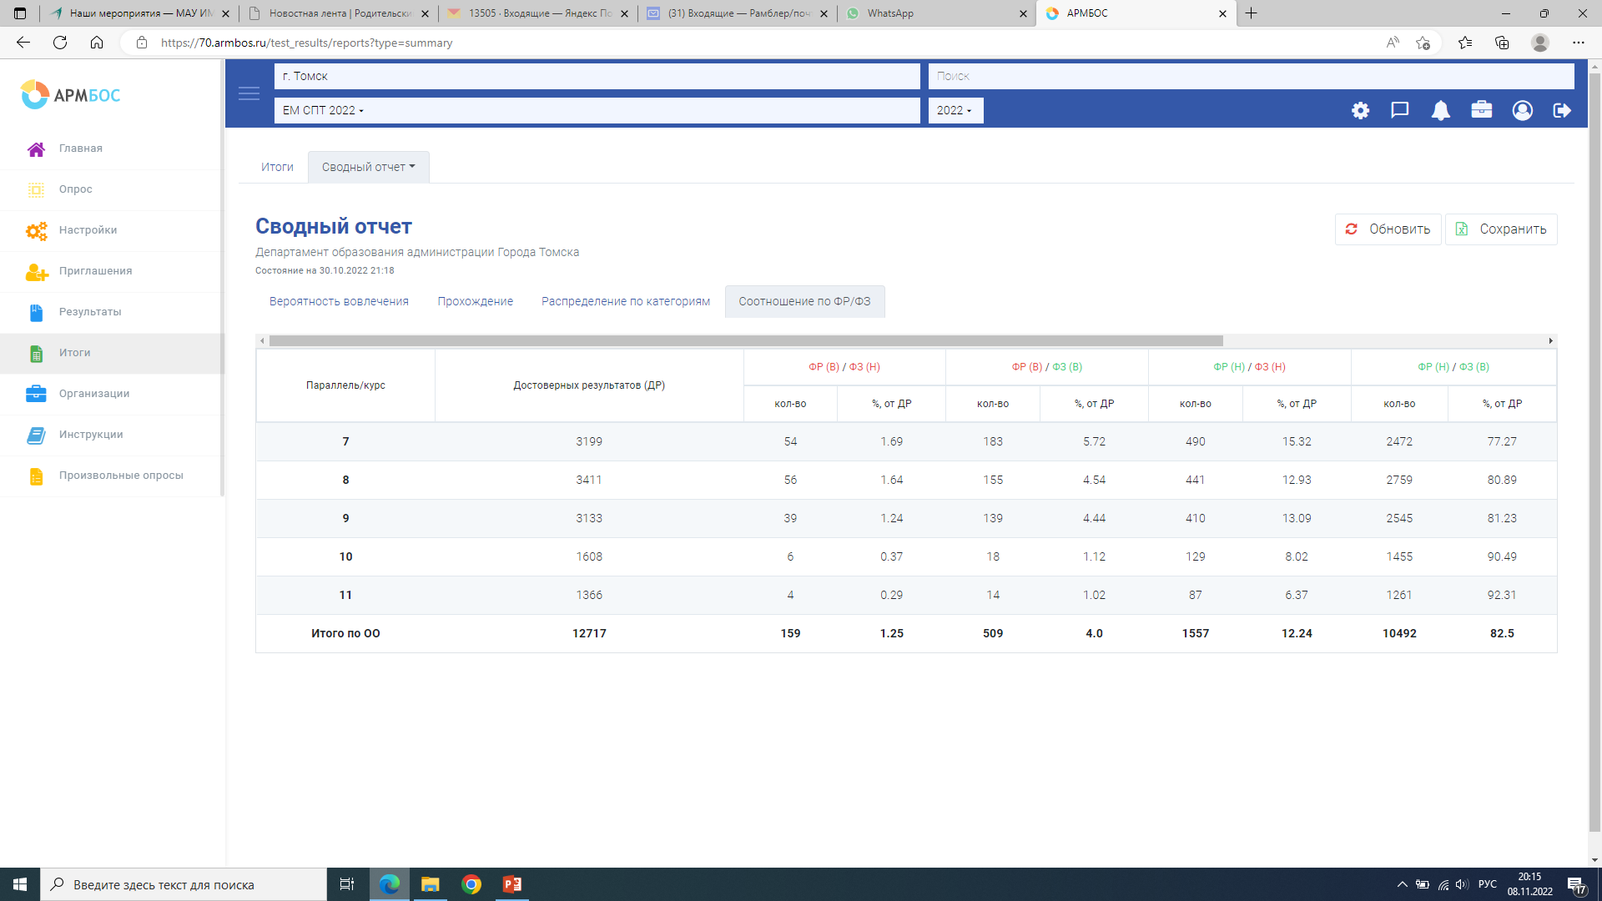

Slide 14
Этап 2. Профилактические медицинские осмотры
Рекомендации по переходу на 2 этап (Профилактические медицинские осмотры):
Идентификация обучающихся, попавших в группу латентного и явного риска (с помощью файла-ключа).
Идентификация обучающихся, предоставивших недостоверные ответы (с помощью файла-ключа).
Создание поименного списка для каждой группы.
Анализ ответов обучающихся, попавших в перечисленные группы, по итогам тестирования.
Планирование дальнейшей работы с обучающимися и родителями (законными представителями) обучающихся, попавшими в вышеперечисленные группы.
Организация индивидуальной и групповой работы с обучающимися и их родителями (законными представителями), попавшими в вышеперечисленные группы (рекомендуется до 31.12.2022 г. провести минимум одно занятие).

Slide 15
Этап 3. Профилактическая работа с несовершеннолетними
группы «повышенного внимания» по результатам ЕМ СПТ
1. Проектирование профилактической деятельности образовательной организации по результатам социально-психологического тестирования
…проведение СПТ является неотъемлемым элементом плана воспитательной работы образовательной организации, обеспечивающей системное выявление обучающихся «группы риска» по вовлечению в девиантное поведение, и организации с ними соответствующей профилактической, коррекционной работы…
2. Организация коррекционной и профилактической работы на основе полученных данных тестирования

Slide 16
Распоряжение департамента образования администрации Города Томска
от 25.11. 2022 г № 1178 –р
«Об итогах проведения социально-психологического тестирования (СПТ) в ОО г. Томска»
Руководителям ОО:
1. Проанализировать результаты проведения СПТ, скорректировать планы воспитательной работы с учетом итогов СПТ, разработать комплекс мер, направленных на профилактику незаконного потребления обучающимися наркотических средств и психотропных веществ (при составлении плана воспитательной работы учитывать особенности каждой школы, специфику и социальную среду микрорайона). Срок – до 15 декабря 2022 г.
2. Использовать результаты СПТ в профилактической работе социальных педагогов, педагогов-психологов, классных руководителей, тьюторов, педагогов дополнительного образования, заместителей директора по воспитательной работе. Срок – постоянно.
3. Проинформировать об общих результатах СПТ педагогов и родителей (законных представителей). Срок – ноябрь-декабрь 2022 г.
4. Повысить эффективность информационно-мотивационной кампании с обучающимися, родителями (законными представителями) по предупреждению отказов от прохождения СПТ в следующем учебном году в связи с большим процентом отказа от прохождения СПТ в 2022-2023 учебном году. Срок – сентябрь 2023 г.
5. Организовать прохождение курсов повышения квалификации специалистами ОО в ОГБУ «РЦРО» по программе «Профилактическая работа с обучающимися по итогам социально-психологического тестирования» (обязательно для ОО с высоким процентом обучающихся «группы социального риска»).

Slide 17
Контакты
Акимова Елена Федоровна,
заместитель директора по воспитательно-профилактической работе, руководитель структурного подразделения Центр профилактики девиантного поведения детей и подростков «Альтернатива» МБОУ ДО ДДиЮ «Факел»
Раб. 99-26-86
info.edu.tomsk@rambler.ru

